Slide 1

Detection d'anomalies lors du forage pétrolière
Detection d'anomalies appliquée à des séries temporelles
Membres : Benjamin Angelard, Quentin Soulet, Akrem GOMRI

Slide 2
Sommaire
Contexte générale du projet
État de l'art
Implémentation et résultats
Conclusion

Slide 3
02
Contexte générale du projet
Détection d'anomalies lors du forage
Problématique:
La détection des anomalies (stuck) lors du forage des puits.
Pourquoi:
ça permet de réduire des coûts énormes à l'entreprise.
Comment:
À travers des données de capteurs équipant la foreuse.
3

Slide 4
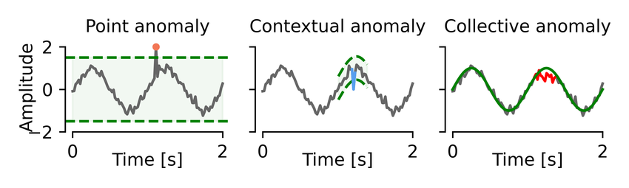
02
Contexte générale du projet
Détection d'anomalies dans les séries temporelles
Qu'Est-ce qu'on cherche à detecter ?
Quelles sont les approaches à utiliser ?
Approches supervisées :
Méthodes statistiques: Il n'y à pas de saisonnalité, ni cyclicité, ni tendance. Donc approche rejetée.
Feature engineering + Machine Learning: C'est compliqué vue la dépendence à la connaissance métier.
L'avantage c'est qu'on sait ce qu'on cherche, l'inconveignant c'est qu'elle est influencée par la façon de labélisation.
Approches unsupervisées: De loin, le plus largement utilisé pour sa capacité à détecter toute anomalie, quel que soit le type. C'est aussi un excellent outil pour gérer le déséquilibre des données. Cependant, ils ont besoin de données appropriées pour pouvoir modéliser les données qui ne contiennent pas d'anomalies et suffisamment de données pour représenter les différentes activités dans différents contextes.

Slide 5
02
Contexte générale du projet
Introduction
défis universels:
Rareté des données anormales entraînant un ensemble de données déséquilibré:
Elles ne se produisent pas très souvent
défis spécifiques au projet:
De nombreuses activités en plus du forage (Casing, Nettoyage du puits, Élargissement du puits).
Ces activités sont influencées par des actions humaines.
Quelques petits coincements sont soit des petits coincements soit un coincement évité mais qui sont annotés comme non-coincement, ainsi biaisant davantage le modèle.
Les labels sont annotés de façon manuelle, et sont de points plutôt qu’une période.
La géologie et le fait que c’est on-shore ou off-shore affectent sont des facteurs qui ne sont pas enregistrés.
Défis liés aux données:
Quelques analyses nous a montré qu’il y’à un besoin de travailler plus sur les données.

Slide 6
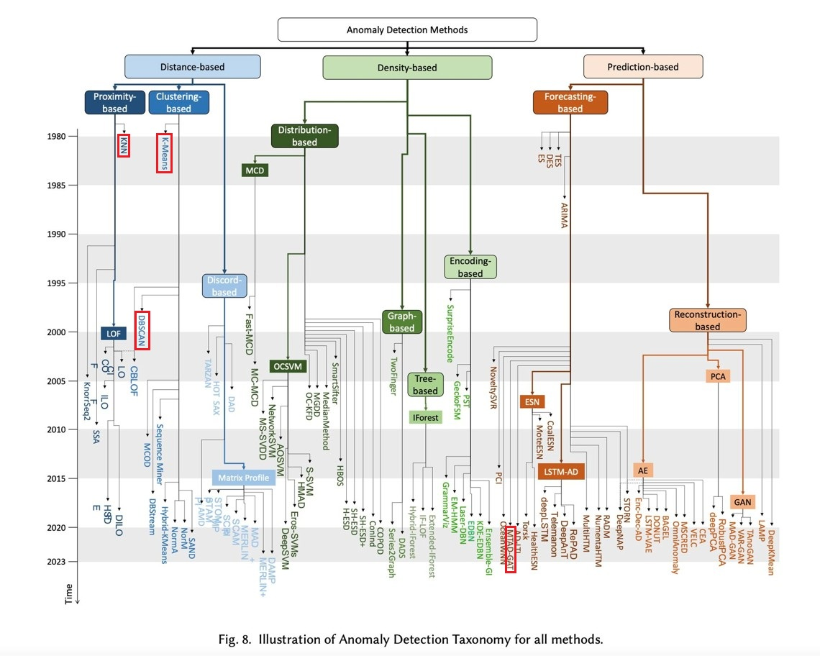
02
Contexte générale du projet
Techniques connues

Slide 7
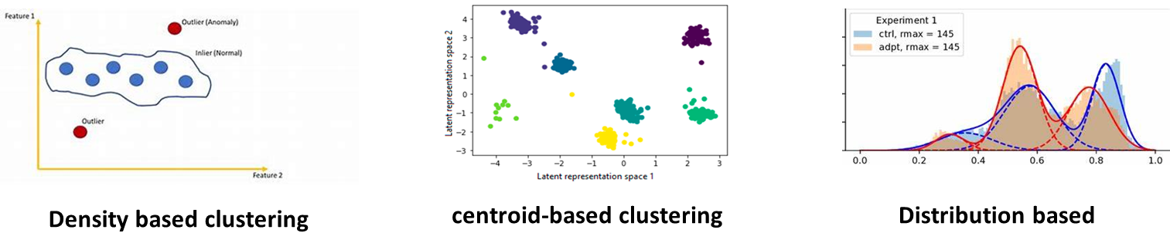
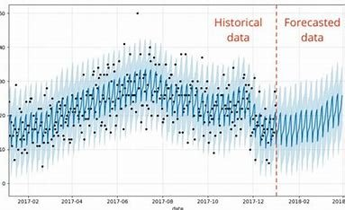
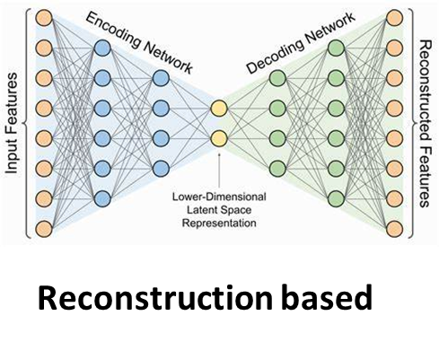
02
Contexte générale du projet
Techniques connues
Forcasting based

Slide 8
3
Related Work
Solution Existante
Comment ça marche:
Appliquer une fenêtre moyenne sur les données brutes.
Les résultats sont ensuite transmis au modèle d'ensemble qui produit des probabilités qu'un blocage se produise.
Si un premier seuil est dépassé, une alerte est déclenchée, si un second seuil est dépassé, un avertissement de blocage est émis, sinon, rien ne se passe.
Un example illustratif:
Time | HKLD | TQ | …
T1 | 145 | 20 | …
T2 | 150 | 20 | …
T3 | 155 | 20 | …
… | … | … | …
T9 | 150 | 15
Time | HKLD | TQ | … | HKLDAV | Feature2
T1 | 145 | 20 | … | 150 | …
T2 | 150 | 20 | … | … | …
T3 | 155 | 20 | …
… | … | … | …
T9 | 150 | 15
Modèle ensembliste
Fenêtre | Prédiction
1 | 0,5
2 | 0,6
3 | 0,8
Donnée brute
Feature engineering
Inférence du modèle
Sorties
8
8
8

Slide 9
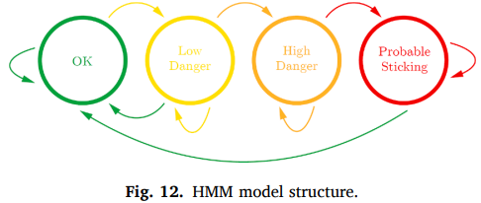
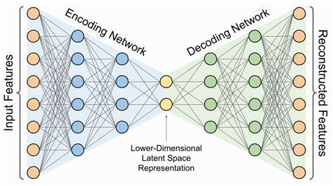
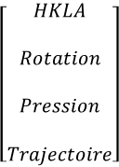


3
Related Work
Revue de la Littérature
Approches supervisées:
Hidden states
Observables
$$\left[\begin{aligned}HKLA \\ \\ Rotation \\ \\ Pression \\ \\ Trajectoire\end{aligned}\right]$$
$$\left[\begin{aligned}1 \\ \\ 0 \\ \\ 0 \\ \\ 0\end{aligned}\right]$$
Hidden Markov Model (HMM)
$$=$$
Le calcule des précurseurs (HKLD, Rotation, Pression, Trajectoire).
Exécuter un modèle HMM où les précurseurs sont les observables et les niveaux de blocage sont les états cachés.
Les prédictions du modèle sont ensuite comparées à un seuil.
Approches unsupervisées:
Auto-Encoder
The model is trained on data that doesn’t contain any annomaly.
The model tries to learn the pattern of the data and reconstruct it on inference
A reconstruction error is calculated, if it exceeds a threshold then a stuck is detected.
9
9
9

Slide 10
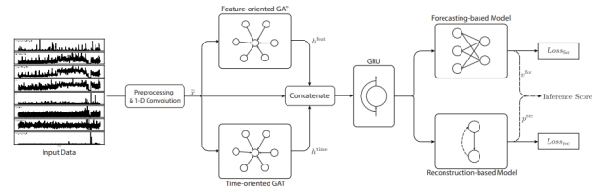
3
Related Work
Literature review
Approches unsupervisée
Graph Neural Networks (GNNs)
Le modèle applique des couches de convolution sur les données d'entrée.
Deux attentions graphiques sont appliquées, l'une pour les caractéristiques et l'autre pour la variable temporelle.
Ensuite, les résultats sont concaténés et passés à une couche GRU pour capturer la dépendance temporelle entre les fenêtres consécutives.
Deux modèles sont entraînés, l'un essayant de reconstruire et l'autre de prédire.
Une erreur combinée de reconstruction et de prévision est calculée, puis comparée à un seuil.
10
10
10

Slide 11
3
Related Work
Literature review
Comparaison between models:
Model | Advantages | Limitations
HMM | Connaissance du domaine car elle calcule des équations pour représenter avec précision les aspects physiques. | - Nécessite des données de haute qualité.
Auto-Encoder | Utile pour les ensembles de données déséquilibrés grâce à la technique de reconstruction. | - Modèle univarié
GNN (MAT-GAT) | Modèle multivarié. Capture les caractéristiques dans l'ensemble de données grâce aux couches de convolution (pas de feature engineering). Capture la dépendance temporelle grâce à la couche GRU. Utile pour les ensembles de données déséquilibrés grâce à la technique de reconstruction. | - It takes too long to train.
11
11
11

Slide 12
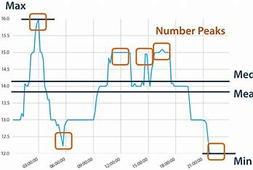
4
Implementation
Approche machine learning
Application:
tsfresh est une bibliothèque Python conçue pour extraire automatiquement des centaines de caractéristiques pertinentes à partir de données de séries temporelles.
Application d'un algo de clustering : à partir de ces caractéristiques, on entraine un modèle pour trouver des ressemblances des caractéristiques, ou des patterns et les regrouper ensemble (des algorithmes comme Kmeans, et DBScan ont été appliqués).
Application d'un algo de classification : après avoir des clusters, on donne au cluster un label de "stuck" s'il continet au moins un stuck, sinon on le donne un label indiquant "non stuck". Puis on applique un modèle KNN pour des noouvelles prédictions.
Time | HKLD | TQ | …
T1 | 145 | 20 | …
T2 | 150 | 20 | …
T3 | 155 | 20 | …
… | … | … | …
Tn | 150 | 15
Feature 1 | Feature 2 | ...
150 | … | ...
… | … | ...
Modèle
Un signal d'entré
Extraction de features
Un modèle de clustering

Slide 13
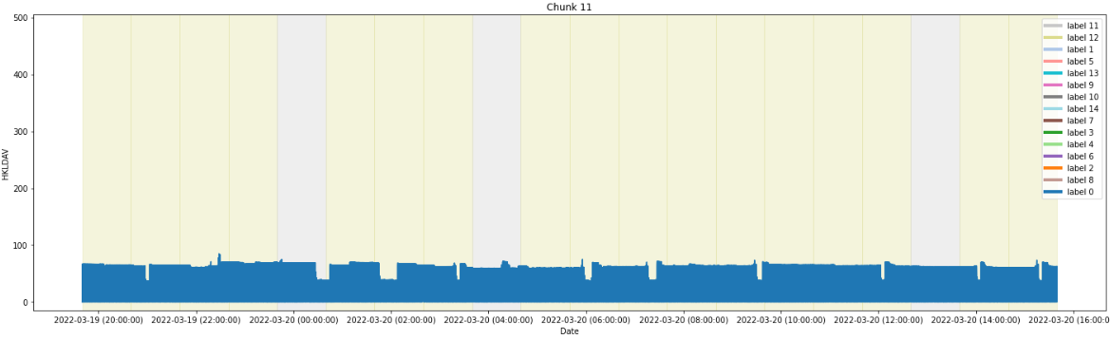
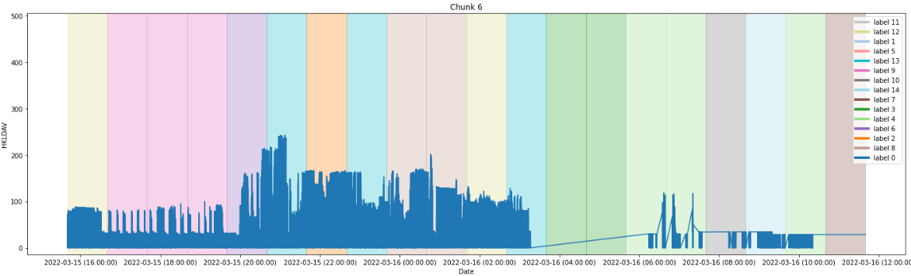
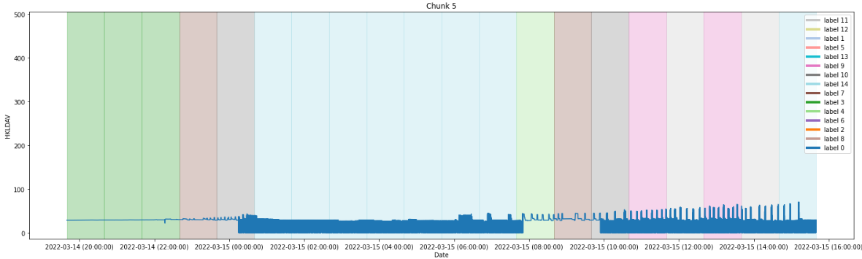
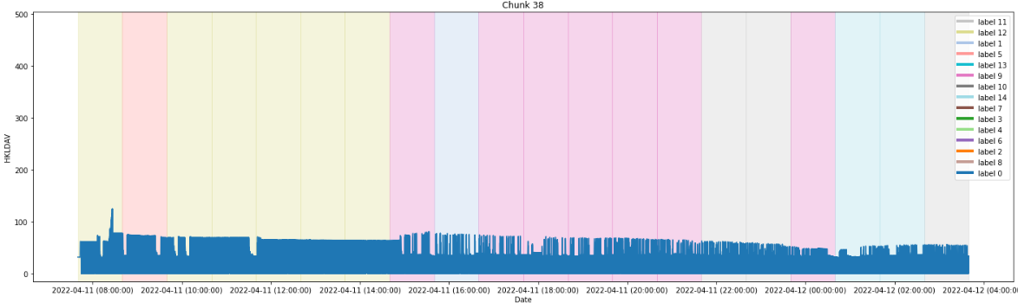
4
Implementation
Approche machine learning
Objectifs: Pouvoir indépendiser le signale à fin de contourner le problème de prénsence de plusieurs activités, sans qu'il n'y ait une indication.
Ce qu'on a réussi à faire:
Les patterns similaires sont bien regroupés ensemble.
Les limites:
En regardant les clusters avant le stuck, nous n'avons pas pu conclure.

Slide 14
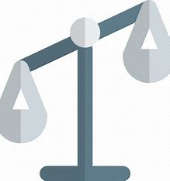
4
Implementation
Apperçue des données
Nombre de puits:
Labels:
Totale: 33 puits
Considerés: 10
Enregistrés manuellemnet.
Présentés avec des points dans la totalité de la dataset
Nombre de colonnes:
Totale: 20
Considerés: 4
Nombre de coincements:
Totale: 25 de 5 types
Considerés: 10 (Type: Tightspot)
Enregistrement des données:
Fréquence: Chaque 5 secondes
Totale Enregistés: Approximativement 50 millions.
Observations:
Déséquilibre énorme de données.
Uncertitude des labels.
14
14
14

Slide 15
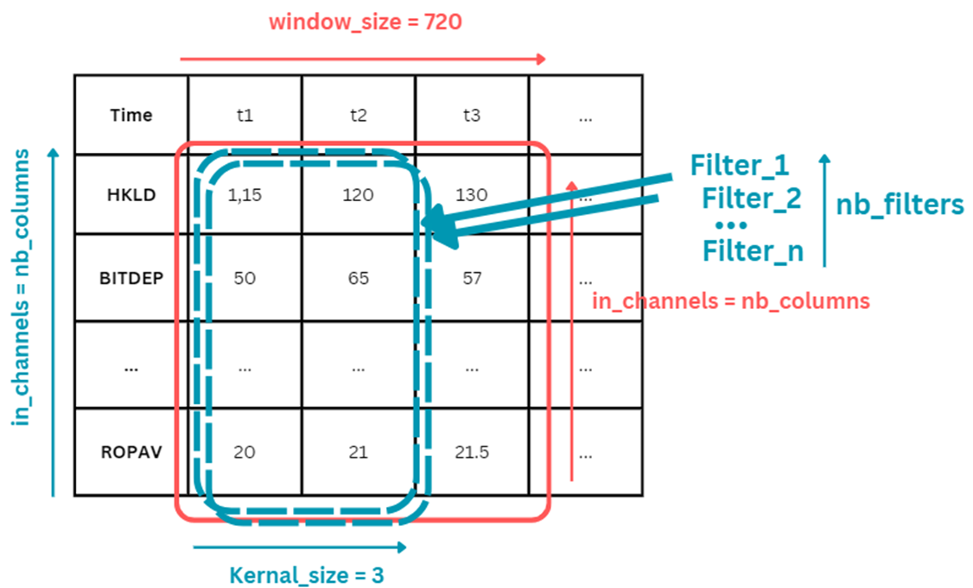
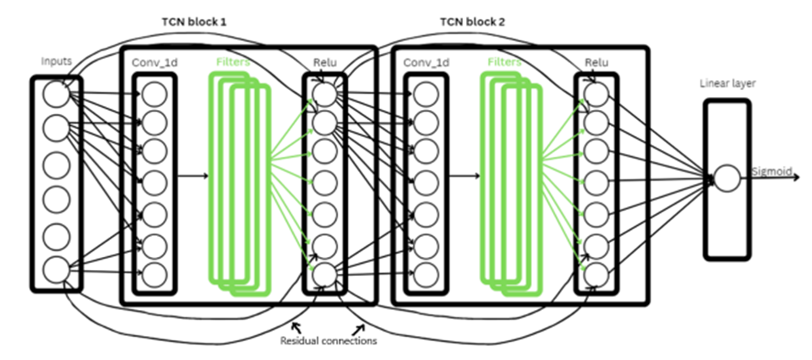
4
Implementation
Approche Deep learning
Architecture du modèle
Séquence des Couches:
Couche de Convolution Unidimensionnelle : Traite les données séquentielles, détecte les motifs à l'aide de filtres convolutionnels.
Normalisation de Lot Unidimensionnelle : Améliore l'efficacité de l'entraînement en normalisant les données d'entrée sur le lot.
Fonction d'Activation ReLU : Atténue le problème de gradient évanescent, introduit la non-linéarité.
Dropout : Technique de régularisation pour éviter le surapprentissage en mettant aléatoirement des unités d'entrée à zéro pendant l'entraînement.
Connexion Résiduelle:
Sortie : x+f(x).
Bloc TCN :
Couches + Résidus : Séquence des couches et résidus
additionnés avant la fonction d'activation.
ReLU : Fonction d'activation.
couche linéaire (fonction d'activation sigmoïde).

Slide 16

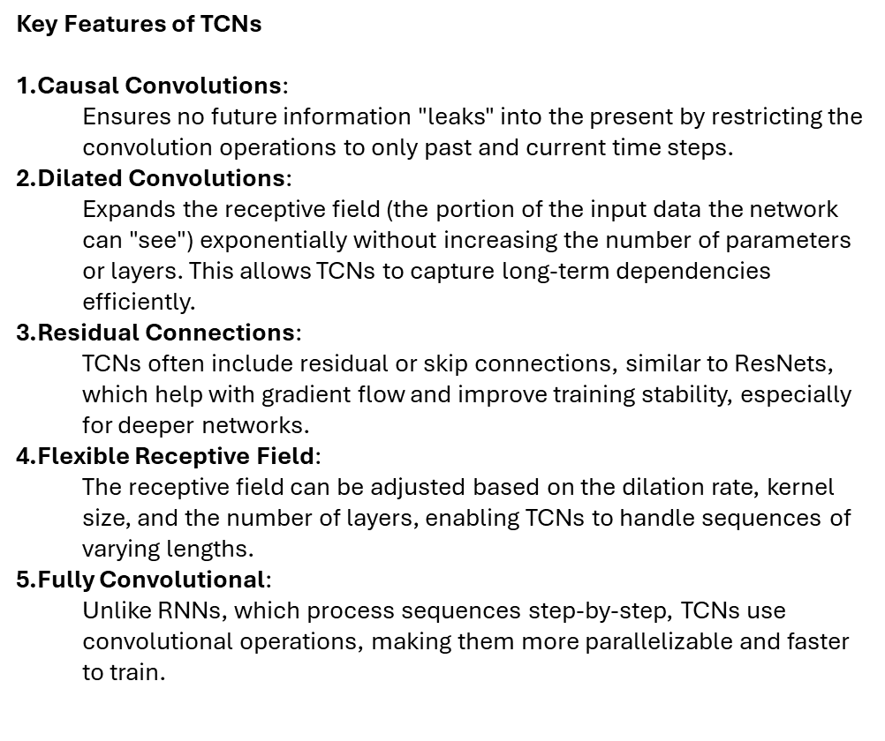
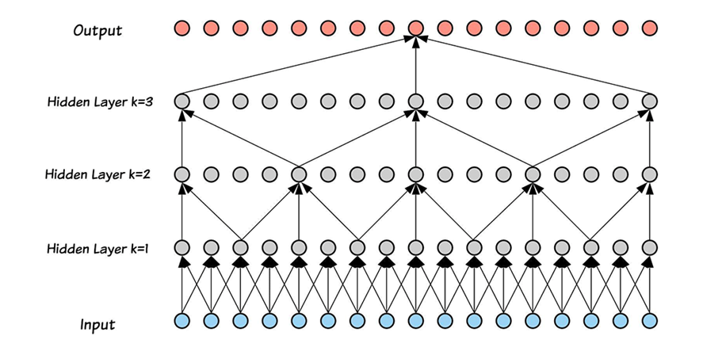
4
Implementation

Slide 17
4
Implementation
Résultats
Experiment | Train F1_score | Test F1_score | Parameters | Visual Interpretation
2 | 0.534 (0.1-0.78) | 0.069 (0.0-0.12) | moving average window = 15(1 minute), nofeature scaling | The model is very sensitive in both the train and test data.
6 | 0.868 (0.69-0.99) | 0,135 | Moving average filter applied, a 2nd convolutional layer added | The model almost perfectly reproduces the train labels. For test data, it detects stuck instances but with low values. However, it is considered a good result visually.
7 | 0.897 (0.99-0.725) | 0,22 | moving average filter, a 2nd convolutional layer, and a 2nd TCN block added. | The model almost perfectly reproduces the train labels with few slight errors. For test data, it detects stuck instances more effectively than the previous model but is slightly more sensitive, potentially producing one false positive.

Slide 18
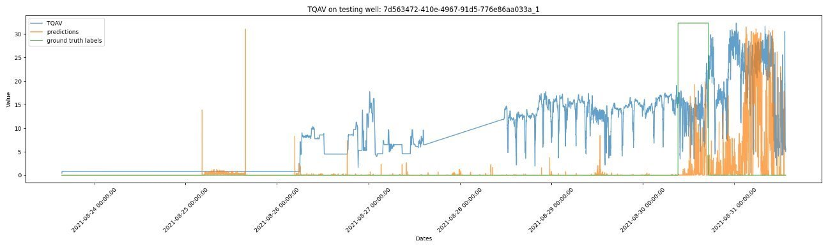
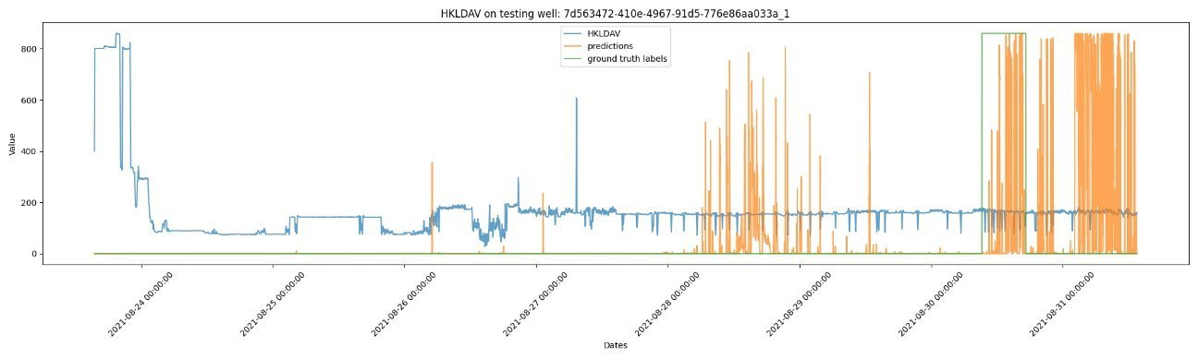

Slide 19
Conclusion & perspectives
Objectifs atteints
Perspectives
Identifier des nouvelles pistes d'application de modèles.
Faire une analyse de donnée permettant de relever les défis.
Détecter avec une approche supervisé 1 stuck parmis 10.
Travailler sur la données.
Doccumenter l'état d'avancement.
Packager le travail
19

Slide 20
MERCI POUR VOTRE ATTENTION

